Slide 1
Trường THCS Đa Tốn.
Lớp 6G – Tổ 3
Ý tưởng sáng tạo
Du lịch
Tác giả : Hoàng Thùy Linh, Nguyễn Khánh Linh , Nguyễn Ngọc Linh.

Slide 4
Ý nghĩa của việc đi du lịch
Du lịch cải thiện sức khỏe
Du lịch thể thao đang là xu hướng phát triển của ngành du lịch trên toàn cầu. Loại hình này đem đến cho du khách những trải nghiệm, sự tham gia hoặc xem các hoạt động thể thao được tổ chức tại địa điểm du lịch nổi tiếng.

Slide 5
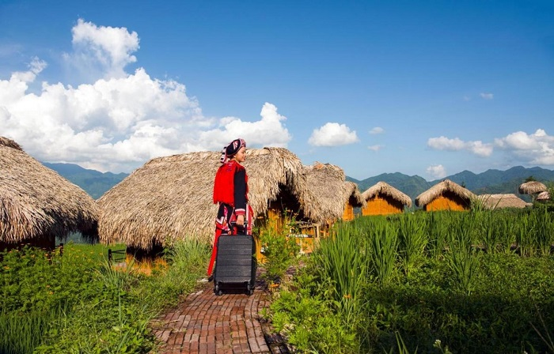
Du lịch ngắt kết nối giữa bạn với cuộc sống hàng ngày
Chúng ta có xu hướng bị cuốn vào guồng quay công việc - gia đình - các mối quan hệ xã hội, dẫn tới dễ stress.Du lịch sẽ giúp bạn tạm gác lại công việc, để đầu óc, tinh thần được nghỉ ngơi, thoải mái, giảm áp lực trong cuộc sống.

Slide 6
Du lịch giúp bạn thông minh hơn
Đừng chỉ đơn thuần là đi du lịch chỉ để nghỉ ngơi, thư giãn, hãy kết hợp du lịch với mục tiêu cụ thể như tình nguyện, học thêm ngôn ngữ mới, tìm hiểu bản sắc văn hóa. Sau một thời gian trở về bạn sẽ thấy mình dường như "thông minh" hơn, hiểu chuyện hơn và dễ dàng vượt qua được những áp lực mệt mỏi trong công việc, cuộc sống

Slide 7
Du lịch giúp bạn nâng cao tầm hiểu biết về các nền văn hóa
Đây là lợi ích nhìn thấy rõ nhất của việc đi du lịch. Đi một ngày đàng học một sàng khôn, bạn sẽ vỡ lẽ ra nhiều thứ sau mỗi chuyến đi thay vì chỉ quanh quẩn ngồi nhà và tìm hiểu qua sách vở.Thế mới có câu nói nổi tiếng: “Thế giới là một trang sách và những người không đi du lịch chỉ đọc được một trang của cuốn sách đó”.

